Slide 1
ΙΣΛΑΜΙΣΤΙΚΗ ΕΣΧΑΤΟΛΟΓΙΑ
ΕΠΙΜΕΛΕΙΑ: ΟΛΓΑ ΚΛΑΔΗ
Γ2
ΠΡΟΤΥΠΟ ΠΕΙΡΑΜΑΤΙΚΟ ΓΥΜΝΑΣΙΟ ΕΥΑΓΓΕΛΙΚΗΣ ΣΧΟΛΗΣ
ΘΡΗΣΚΕΥΤΙΚΑ

Slide 2
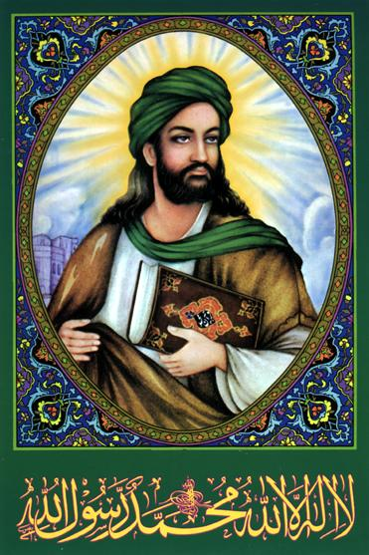
Το Ισλάμ…
Το Ισλάμ είναι η τρίτη, κατά σειρά εμφάνισης θρησκεία, η οποία βασίζεται στον μονοθεϊστικό χαρακτήρα της θρησκείας που διαμορφώθηκε από τον Αβραάμ. Η βάση του Ισλαμισμού είναι ο απόλυτος μονοθεϊσμός, ο οποίος συμπυκνώνεται στην πρόταση: «Κανένας άλλος Θεός δεν υπάρχει εκτός από τον Αλλάχ».
Είναι γεγονός ότι, ο κύριος λόγος για τον οποίο ο Μωάμεθ ξεκίνησε το έργο του ως απόστολος του Θεού ήταν οι εσχατολογικές του ιδέες, το φοβερό όραμα της καταστροφής του κόσμου και της έσχατης ημέρας της κρίσης. Ειδικότερα, η άμεση προσδοκία των εσχάτων συνιστά το ουσιώδες χαρακτηριστικό του αρχικού κηρύγματος του Κορανίου ενώ παράλληλα η ιδέα περί ενός παντοδύναμου και αγαθού Θεού έχει άμεση σχέση με τις εσχατολογικές δοξασίες του Μωάμεθ.

Slide 3
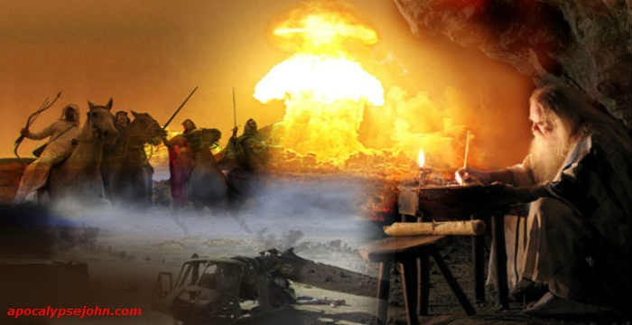
Το τέλος του κόσμου στο Ισλάμ
Ο Μωάμεθ και η πρώτη ισλαμική κοινότητα υπογράμμισαν την προσδοκία των εσχάτων και γι’ αυτό τον λόγο η ανάσταση των νεκρών και η κρίση εντοπίζονται στο κέντρο της ισλαμικής εσχατολογίας. Αναλυτικότερα, ο φόβος της κρίσης, η ελπίδα της ανάστασης και η μελλοντική ευζωία του παραδείσου είναι θέματα, τα οποία πάντα έδιναν έμπνευση στη ισλαμική θεολογία και φιλολογία. Σύμφωνα με την ισλαμική διδασκαλία ο Θεός είναι ενέργεια και ποτέ δεν παύει να δημιουργεί, ο Θεός θα αναστήσει τον άνθρωπο επειδή δεν τον έπλασε μάταια αλλά σκοπός Του είναι ο άνθρωπος να ζει κοντά Του. Εκτός από αυτό, η ανάσταση είναι αναγκαία ούτως ώστε να συμβεί η δίκαιη ανταπόδοση, οι άνθρωποι που έπραξαν σύμφωνα με τον νόμο του Θεού θα ανταμειφθούν μετά την ανάσταση ενώ οι αμαρτωλοί θα καταδικαστούν. Το κύριο νόημα των κορανικών χωρίων, τα οποία κάνουν λόγο για την ανάσταση είναι ότι η παλαιά δημιουργία θα καταργηθεί ενώ μια νέα δημιουργία θα εμφανισθεί, στην οποία και το νέο αναστημένο σώμα του ανθρώπου θα έχει διαφορετικές ιδιότητες από το παλαιό σώμα

Slide 4
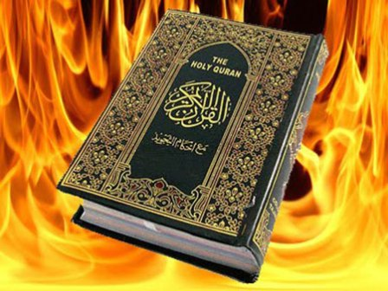
Το τέλος του κόσμου στο Ισλάμ
Σύμφωνα με την ισλαμική διδασκαλία πριν την ημέρα της ανάστασης και την έσχατη μέρα της κρίσης, θα συντελεστούν σημεία και τέρατα και θα επακολουθήσει η καταστροφή του κόσμου. Η καταστροφή όμως αυτή δεν σημαίνει ότι θα είναι το έσχατο τέλος αλλά το προάγγελμα της γενικής κρίσης. Η αναστάτωση, η οποία θα επικρατήσει μεταξύ των ανθρώπων περιγράφεται με επιβλητικότητα στο Κοράνιο, προφανώς γιατί ο Μωάμεθ είχε ως σκοπό να ενσταλάξει το δέος και το φόβο της έσχατης κρίσης στον λαό των Αράβων, ο οποίος μέχρι τότε ήταν ξένος προς μια τέτοια αντίληψη. Άπαντες οι άνθρωποι θα συρθούν μπροστά στο θρόνο της κρίσης και ο καθένας θα λάβει την ακριβή ανταπόδοση των έργων του, οι άπιστοι μεταξύ των οποίων συμπεριλαμβάνονται οι Χριστιανοί και οι Ιουδαίοι θα ριφθούν στην αιώνια κόλαση ενώ οι πιστοί θα κερδίσουν τον παράδεισο.

Slide 5
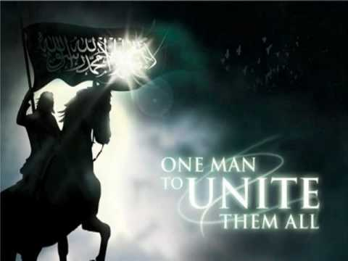
Το τέλος του κόσμου στο Ισλάμ
Ενδιαφέρον προκαλούν οι μεσσιανικές αντιλήψεις του Ισλάμ, σύμφωνα με τις οποίες θα έλθει κατά τα έσχατα ο Mahdi, ο οποίος προερχόμενος από τον οίκο του Μωάμεθ θα ανορθώσει την θρησκεία του Ισλάμ και θα επιβάλλει δικαιοσύνη στον κόσμο. Μετά την έλευση του Mahdi θα λάβει χώρα η εμφάνιση του Ιησού, ο οποίος θα οδηγήσει όλους τους χριστιανούς στην ισλαμική πίστη και θα τους θέσει υπό την εξουσία του Mahdi. Η παρουσία αυτών των δύο προσώπων, του Mahdi και του Ιησού κλείνει τον ιστορικό κύκλο της ανθρωπότητας, εδώ πρέπει να τονιστεί ότι ο Ιησούς σύμφωνα με την ισλαμική διδασκαλία θεωρείται η «σφραγίδα της αγιότητας» και είναι μέρος της αποκαλυμμένης ισλαμικής θρησκευτικής διδασκαλία.

Slide 6
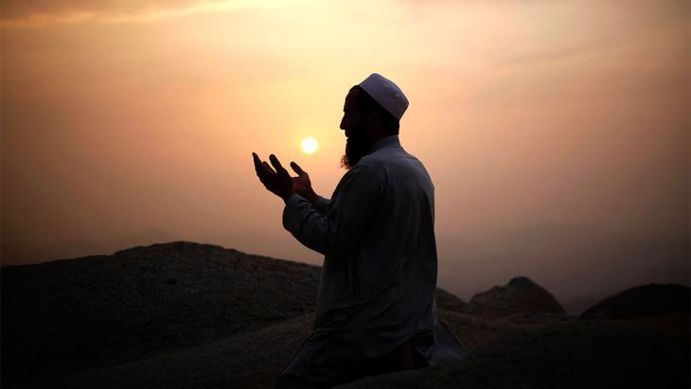
Το τέλος του κόσμου στο Ισλάμ
Συμπερασματικά, οι αποκαλυπτικές και εσχατολογικές αντιλήψεις, οι οποίες παρουσιάζονται στο Κοράνιο και στη μεταγενέστερη ισλαμική παράδοση, αποτελούν ένα συνονθύλευμα από αντίστοιχες ιρανικές, βιβλικές και ιουδαϊκές εσχατολογικές δοξασίες. Το κήρυγμα του Μωάμεθ βρίθει από τέτοιες αντιλήψεις, επηρεασμένο πιθανότατα από αιρετικές θρησκευτικές ιδέες, φορείς των οποίων υπήρξαν οι διωκόμενοι από το βυζαντινό κράτος νεστοριανοί και μονοφυσίτες.

Slide 7
Το τέλος του κόσμου στο Ισλάμ
Συνεπώς δεν υπάρχει κάποια ιδιαίτερη πρωτοτυπία στην εσχατολογία του Ισλαμισμού, η οποία ουσιαστικά εδράζεται στην αναγκαιότητα της ανταπόδοσης των πράξεων του ανθρώπου κατά τη διάρκεια της ζωής του στη γη και στην τελική διάκριση των απίστων από τους πιστούς. Το πλεονέκτημα αυτής της διδασκαλίας εδράζεται στο ότι είναι αρμονικό με την λογική αντίληψη του ανθρώπου περί μελλοντικής ανταπόδοσης αλλά το μειονέκτημα της εντοπίζεται στην αιώνια καταδίκη των απίστων λόγω της λανθασμένης πίστης τους με συνέπεια να εντείνεται η μισαλλοδοξία προς τους πιστούς άλλων θρησκειών.

Slide 8
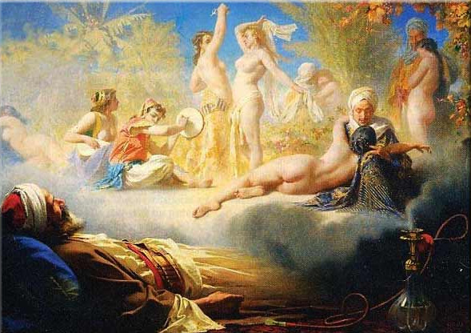
Παράδεισος για τους ισλαμιστές…
Εντύπωση προκαλεί, η εικόνα του παραδείσου στη μουσουλμανική εσχατολογία, ο παράδεισος θα είναι ένας κήπος υλικών απολαύσεων, ένα καταφύγιο των στερημένων πιστών, οι οποίοι θα δρέψουν τους καρπούς της πίστης τους στα έσχατα και θα ευφραίνονται ηδύποτα χωρίς ποτέ να μεθούν, υπηρετούμενοι από όμορφες κοπέλες και νεαρούς, παράλληλα θα συζητούν περί του Θεού παρακολουθώντας τους κολασμένους να βασανίζονται. Αυτό σημαίνει ότι το εσχατολογικό κριτήριο της σωτηρίας καθίσταται η τυφλή, απόλυτη πίστη στο Ισλάμ, ανεξάρτητα από οποιαδήποτε έννοια δικαιοσύνης, εφόσον ο άπιστος δεν έχει την ελπίδα της σωτηρίας ακόμα και αν έχει πράξει καλά έργα σε αντίθεση με τον μουσουλμάνο, ο οποίος παρέβηκε το Ισλάμ αλλά δύναται να εξαγνιστεί χωρίς να παραμείνει αιώνια στο πυρ της κόλασης

Slide 9
